Slide 1
第2章 电路基本分析方法
【本章内容提要】
基尔霍夫定律及其在电路分析中的应用；
等效变换的特点及二端网络之间的等效变换；
节点电压分析法；
网孔电流分析法；
网络定理的正确理解与应用；
一阶动态电路的分析。

Slide 2
本章内容提要
重点：
（1）等效变换的概念及其特点；
（2）有源与无源网络的等效变换；
（3）叠加定理的适用范围；
（4）戴维南定理与诺顿定理在实际中的应用；
难点：
（1）等效变换与一般变换的区别；
（2）灵活、熟练选用最佳分析电路的方法。

Slide 3
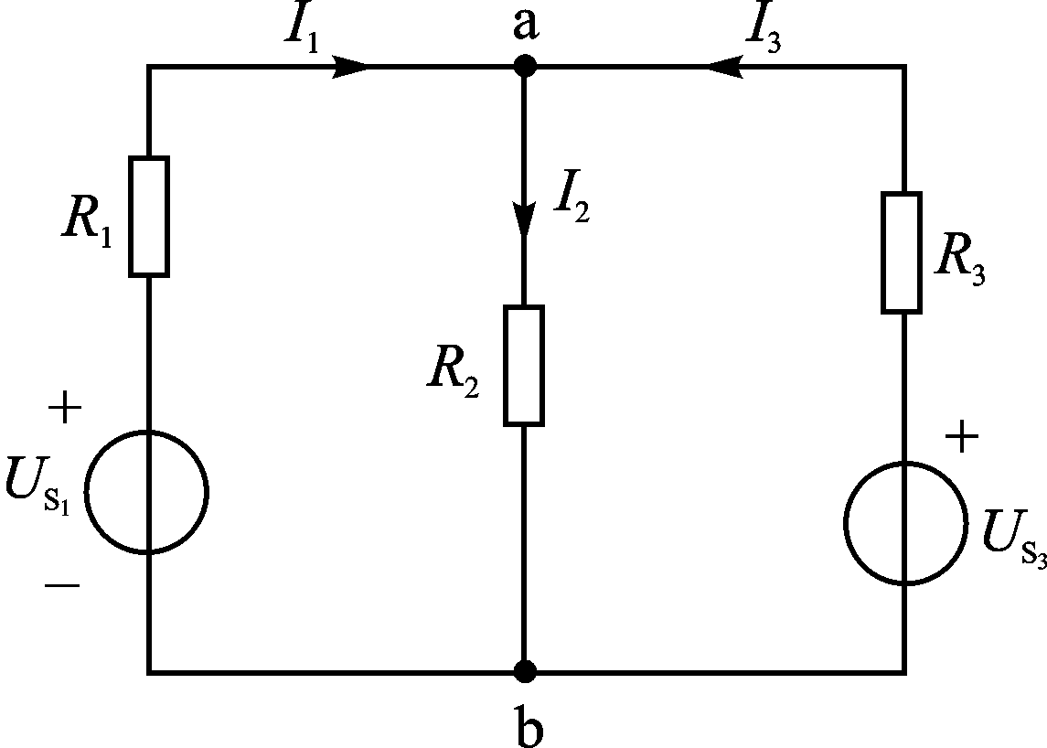
2.1 基尔霍夫定律及支路电流分析法
2.1.1 基尔霍夫定律
基尔霍夫定律是研究互联电路中各元件间正体满足的规律。该定律包括电流定律和电压定律。
1．名词介绍
为了便于学习基尔霍夫定律，首先就图2-1所示电路介绍电路结构上的几个名词。
（1）支路：电路中具有两个端钮且通过同一电流的每一个分支（至少包含一个元件）叫做支路。
（2）节点：三条或三条以上支路的连接点叫节点。
（3）回路：电路中任一条闭合路径叫做回路。
（4）网孔：内部不含支路的回路叫网孔。
（5）网络：把包含元件数较多的电路称为网络。实际上电路和网络两个名词可以通用。
图2-1电路中共有3条支路，两个结点，3个回路，两个网孔。
图2-1

Slide 4
2．基尔霍夫电流定律
（1）基本内容
基尔霍夫电流定律（Kirchhoff’s Current Law），简写为KCL，它陈述为：对于集总参数电路中的任一节点，在任一时刻，所有连接于该节点的支路电流的代数和恒等于零。其一般表达式为：
∑i = 0 （2-1）
KCL实质上是电荷守恒原理的体现。也就是说，到达任何节点的电荷不可能增生，也不可能消灭，电流必须连续流动。
（2）KCL方程的列写方法
应用式（2-1）可以对电路中任意一个节点列写它的支路电流方程（或称KCL方程）。列写时，可规定流入节点的支路电流前取正号，则流出该节点的支路电流前自然取负号（也可做相反规定）。这里所说的“流入”、“流出”均可按电流的参考方向，这与实际并不冲突，因为我们知道，电流参考方向选择不同，其本身的正负值也就不同。

Slide 5
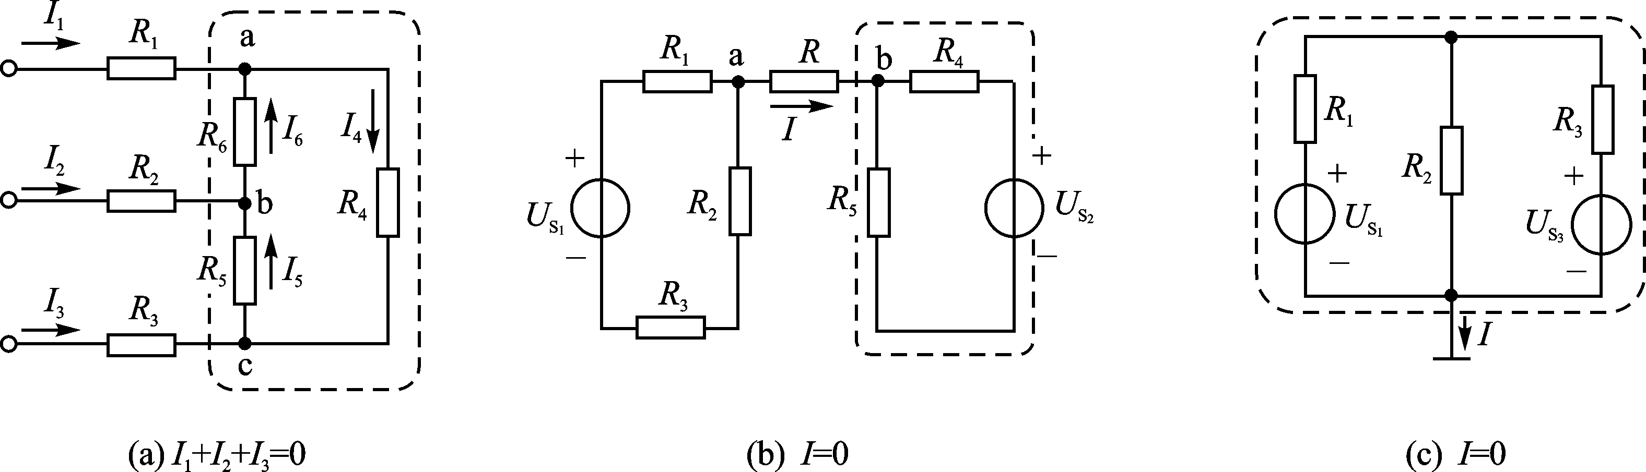
（3）KCL的推广应用
KCL不仅适用于结点，也可推广应用于包括数个结点的闭合面（可称为广义结点），即通过任一封闭面的所有支路电流的代数和恒等于零。图2-2（a）、（b）、（c）所示都是KCL的推广应用，图中虚线框可看成一个闭合面。根据KCL，会有图中所标结论。
图2-2

Slide 6
3．基尔霍夫电压定律
（1）基本内容
基尔霍夫电压定律（Kirhoff’s Voltage Law），简写为KVL，它陈述为：对于任何集总参数电路中的任一闭合回路，在任一时刻，沿该回路内各段电压的代数和恒等于零。其一般表达式为
∑u = 0 （2-2）
KVL实质上是能量守恒原理的体现。因为在任何回路中，电压的代数和为零，实际上是从某一点出发又回到该点时，电位的升高等于电位的降低。
（2）KVL方程的列写方法
应用式（2-2）可对电路中任一回路列写回路的电压方程（或称KVL方程）。列写时，首先在回路内选定一个绕行方向（顺时针或逆时针），然后将回路内各段电压的参考方向与回路绕行方向比较，若两个方向一致，则该电压前取正号，否则取负号。对于电阻元件，可以直接将流经电阻的电流参考方向与回路绕行方向进行比较，从而确定电阻两端电压的正负，正负的判断与前面所述方法相同。

Slide 7
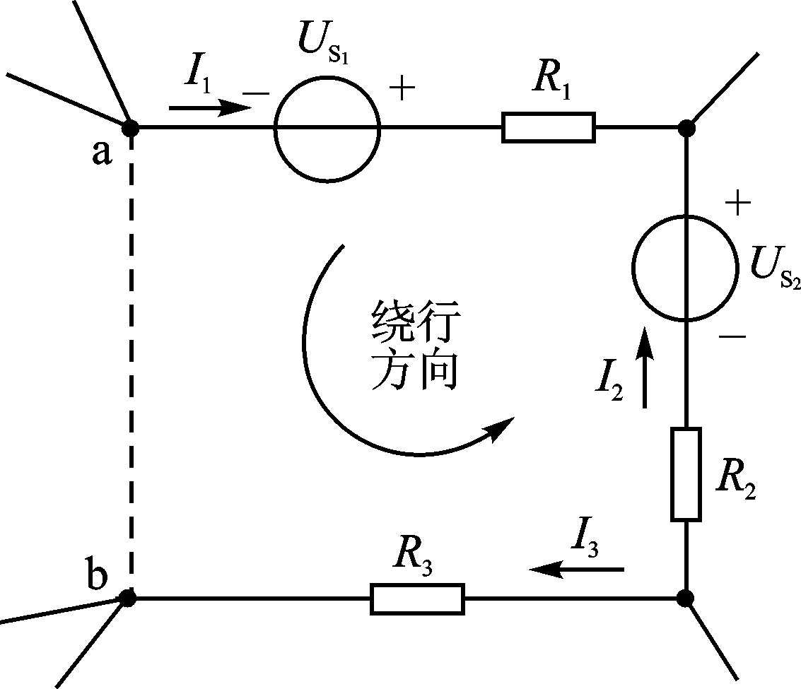
（3）KVL的推广应用
KVL不仅适用于电路中任一闭合回路，还可推广应用于任一不闭合回路。但要注意将开口处的电压考虑在内，就可按有关规定，列出不闭合回路的KVL方程。图2-3所示是某网络中的部分电路，a、b两结点之间没有闭合，按图中所选绕行方向，据KVL可得
U_{ab} - R₃ I₃+ R₂ I₂ - U_{s2} - R₁ I₁ + U_{s1} = 0
所以 U_{ab} = -U_{s1} + R₁ I₁ + U_{s2} -R₂ I₂+ R₃ I₃
上式结果表明：电路中任意两点间的电压Uab等于从a点到b点的任一路径上各段电压的代数和。此即求解电路中任意两点间电压的方法。
图2-2

Slide 8
关于基尔霍夫定律的总结：
基尔霍夫定律是分析电路的重要依据。它揭示了互联电路中电压、电流满足的规律。该定律适用于任何集总参数电路，与电路中元件的性质无关。利用基尔霍夫定律，以各支路电流为未知量，分别应用KCL、 KVL列方程，解方程便可求出各支路电流，继而求出电路中其它物理量，这种分析电路的方法叫做支路电流法。应用支路电流法时应注意：对于具有 b 条支路 、n个结点的电路，只能列出（n -1）个独立的KCL方程和b -( n -1)个独立的KVL方程。其中b -( n -1)实际上就是电路的网孔数。

Slide 9
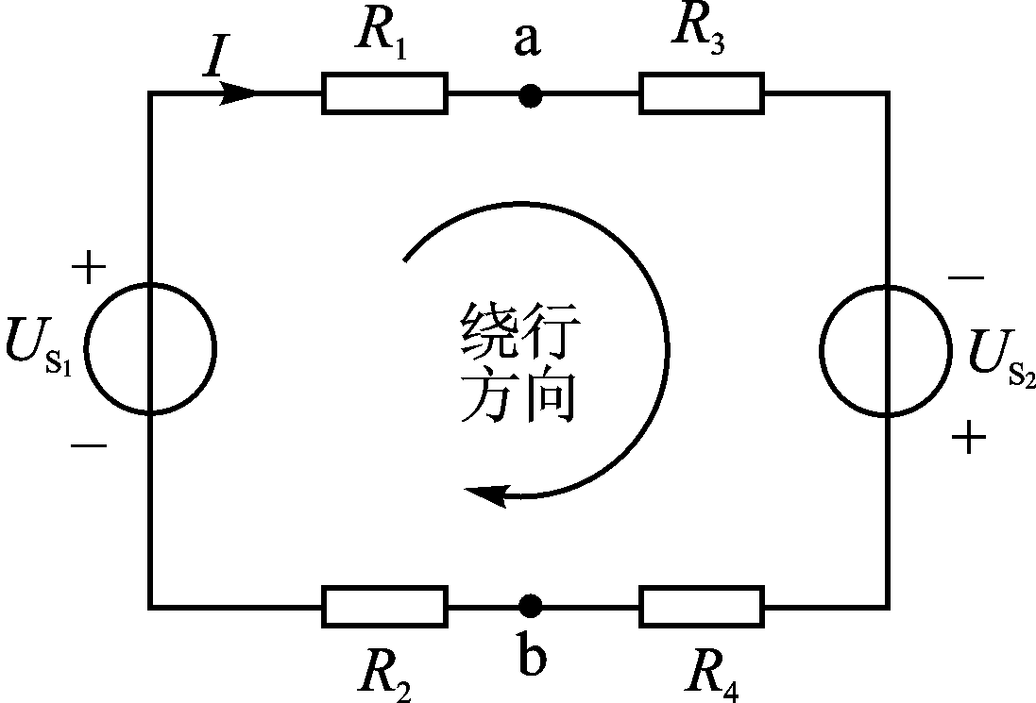
2.1.2 定律应用——支路电流分析法
例2-1 电路如图2-4所示，已知Us1 =15 V，Us2 = 5 V，R1 = 1Ω，R2 = 3Ω，R3 = 4Ω，R4 = 2Ω。（1）若以c点为参考点，求电压Uab和a点的点位Va；（2）若以d点为参考点，再求电压Uab和a点的点位Va 。
图2-4
解 （1）选定回路电流I的参考方向及绕行方向如图2-4所示。根据KVL可写出
R₁I + R₃ I -Us₂ + R₄I + R₂I - Us₁ = 0
即
I（R₁ + R₂ + R₃ + R₄）= Us₁ + Us₂

Slide 10
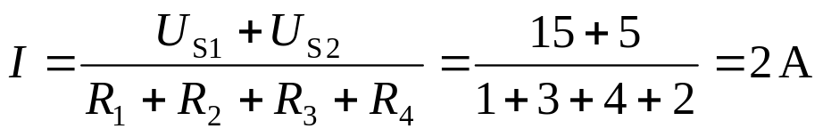
可得
若以c点为参考点，求Uab，以a到b点左边路径求解可得
Uab = - R₁I + Us₁–R₂I = -1×2 + 15 -3×2 = 7 V
Va = Uac = -R₁I = -1×2 = -2 V
（2）若以d点为参考点，由于电路中电流不变，故电位
Va = Uad = R₃I–Us₂ = 4×2 -5 = 3V
电压Uab可以用a到b右边路径求解得
Uab = R₃I – Us₂ + R₄I = 4×2 - 5 + 2×2 = 7 V
由例2-1可知：电路中两点间的电压是定植，与参考点的选择及路径均无关；而电路中某一点的电位是相对的，其值随参考点的不同而不同，但参考点一经选定，某点电位也就惟一确定了。

Slide 11
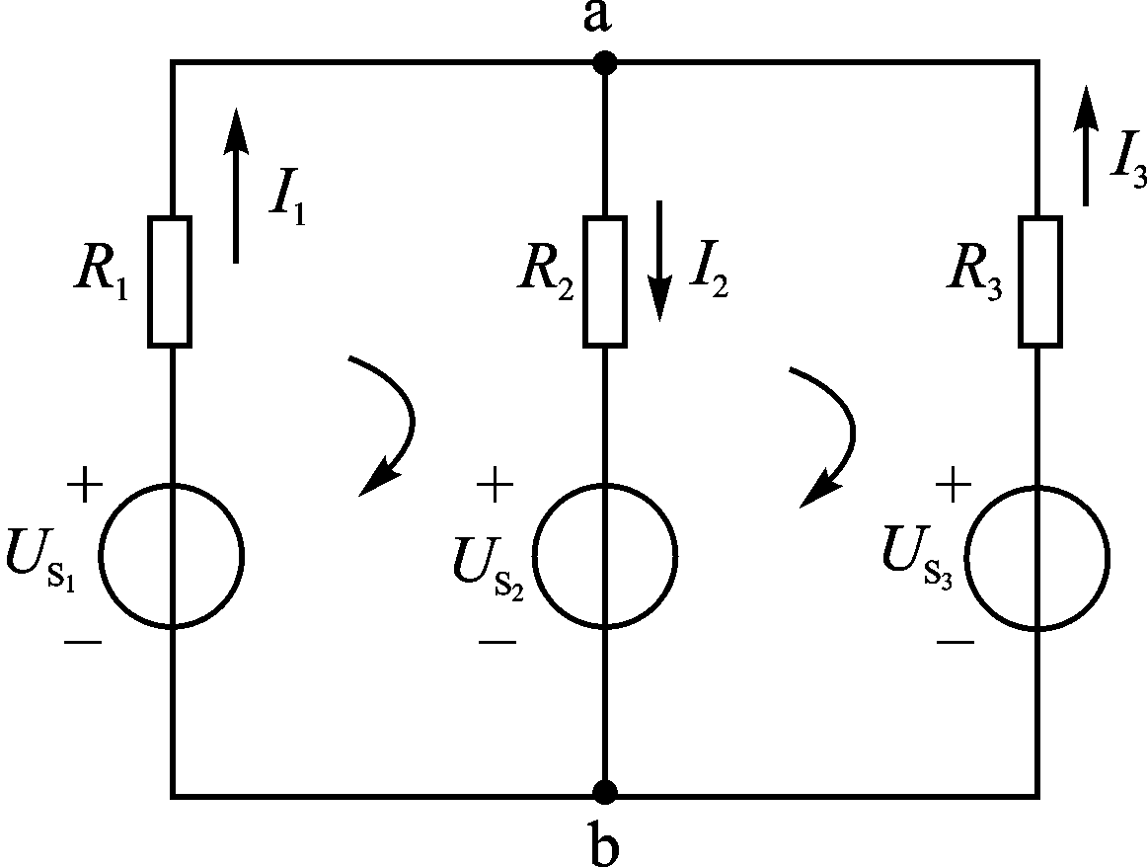
例2-2 电路如图2-5所示，已知电阻R1 = 3Ω，R2 = 2Ω，R3 = 6Ω，电压源Us1 =15 V，Us2 = 3 V，Us3 = 6 V，求各支路电流及各元件上的功率。
图2-5
解 选定各支路电流I1、I₂、I₃的参考方向及回路绕行方向如图所示。
据KCL可得
结点a I₁ - I₂ + I₃ = 0 （1）
据KVL可得
左网孔 R₁I₁ + R₂ I₂ + Us₂ - Us₁ = 0 （2）
右网孔 -R₃ I₃ + Us₃ - Us₂ - R₂ I₂ = 0 （3）

Slide 12
将方程（1）（2）（3）联立，解得
I₁ = 2.5 A I₂ = 2.25 A I₃ = - 0.25 A
各元件功率为
PUs₁ = -Us₁I₁ = -15×2.5 = -37.5 W （发出功率37.5 W）
PUs₂ = Us₂I₂ = 3×2.25 = 6.75 W （吸收功率6.75 W）
PUs₃ = - Us₃I₃ = - 6×（- 0.25 ）= 1.5 W （吸收功率1.5 W）
P_{R1} = I₁²R₁ = 2.52×3 = 18.75 W （吸收功率18.75 W）
P_{R2} = I₂²R₂ = 2.252×2 =10.125 W （吸收功率10.125 W）
P_{R3} = I₃²R₃ = （-0.25)2×6 = 0.375 W （吸收功率0.375 W）
由计算结果可以看出：电路发出的功率与消耗的功率相等，即满足功率平衡。

Slide 13
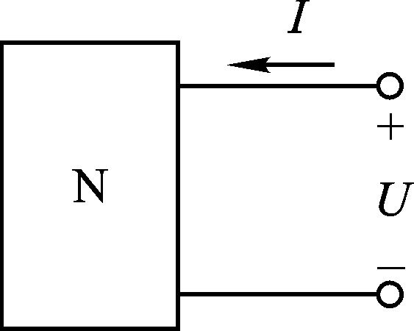
2.2 等效变换分析法
2.2.1 等效变换
两个基本概念：
1. 二端网络
具有两个端子与外部相连的电路叫做二端网络，也称单口网络。二端网络根据其内部是否包含电源（独立源），分为无源二端网络和有源二端网络。每一个二端元件就是一个最简单的二端网络。
图2-6所示为二端网络的一般符号。二端网络端子上的电流I、端子间的电压U分别叫做端口电流和端口电压。图2-6中端口电压U和端口电流I的参考方向对二端网络来说是关联一致的，UI应看成该网络消耗的功率。端口的电压、电流关系又称二端网络的外特性。
图2-6

Slide 14
2. 等效变换
当一个二端网络与另一个二端网络的端口电压、电流关系完全相同时，这两个二端网络对外部来说叫做等效网络。
注意：等效网络互换后，虽然其内部结构发生了变化，但它们的外特性没有改变，因此对外电路的影响也就不会改变。因此我们所说的“等效”是对网络以外的电路而言，是对外部等效。
求一个二端网络等效网络的过程叫做等效变换。等效变换是电路理论中一个非常重要的概念，它是简化电路的一个常用方法。因此，在实际应用中，通常将电路中的某些二端网络用其等效电路代替，这样不会影响电路其余部分的支路电压和电流，但由于电路规模的减小，则可简化电路的分析和计算。
此外，还有三端网络、四端网络……n端网络。两个n端网络，如果对应各端钮间电压电流关系相同，就是等效网络。

Slide 15
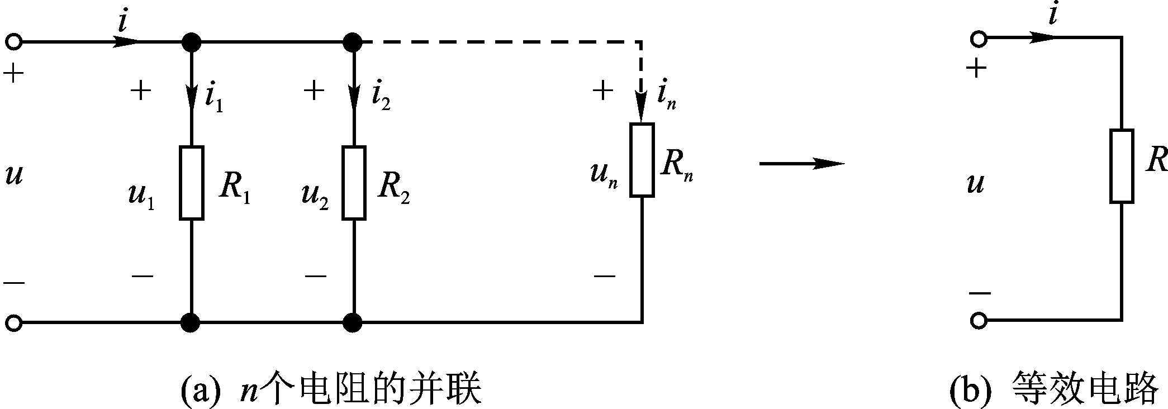
2.2.2 无源二端网络的等效变换
一个内部不含电源的电阻性二端网络即为无源二端网络。对于任一个无源二端网络而言，其内部的电阻结构总可以等效成一个电阻，这个电阻叫做该无源网络的等效电阻。其数值等于该网络在关联参考方向下端口电压与端口电流的比值，用R表示。
1. 电阻的串联与分压
几个电阻首尾依次相连，中间没有分支，电路中通过同一电流，这种连接方式称为电阻的串联。图2-7（a）所示为n个电阻串联的无源二端网络。图（b）所示为只有一个电阻R的无源二端网络。
图2-7

Slide 16
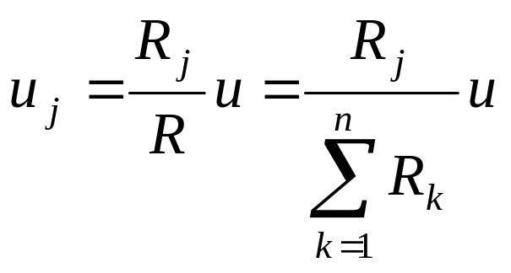
（1）等效电阻
由KVL可以推出，串联电阻的等效电阻等于各个串联电阻的代数和。
（2）串联分压
电阻串联具有分压特点，各电阻上的电压关系为
u1：u2：……：un = R1：R2：……：Rn （2-3）
这说明，电阻串联时，各电阻上的电压大小与其电阻值成正比。其中，电阻Rj上的电压uj等于
（2-4）

Slide 17
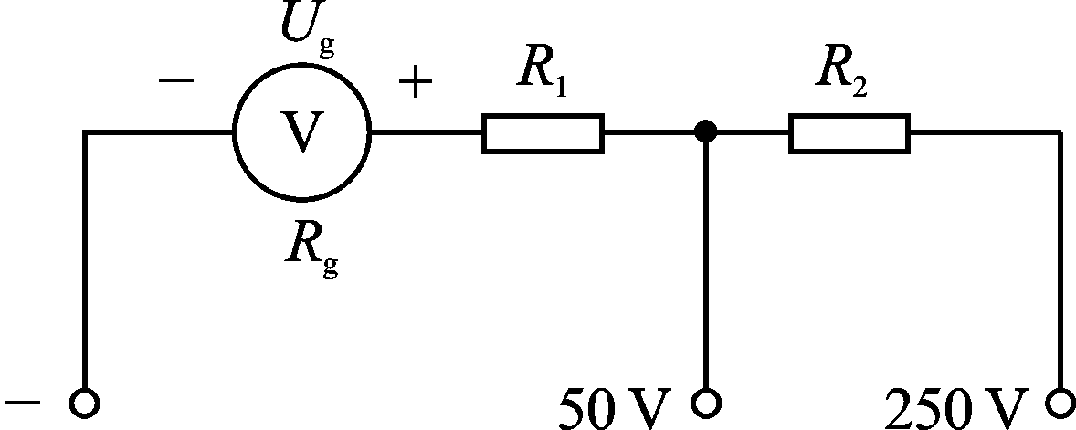
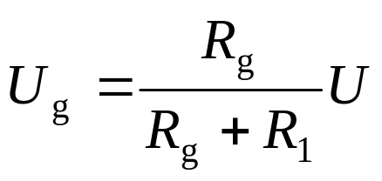
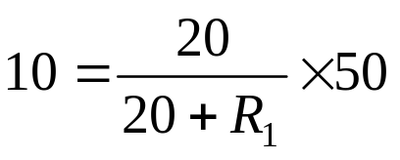
例2-3 现有一个内阻为20 kΩ、量程为10 V的电压表，如图2-8所示，今欲将电压表量程扩大为50 V和250 V，问需串联的附加电阻值为多少？
图2-8
解 电压表内阻Rg = 20 kΩ，量程为10 V，即Ug = 10 V。在50 V这一挡量程，总电压U = 50 V，串联电阻为R1，根据分压公式（2-4）可得
即
所以 R1 = 80 kΩ
在250 V这一挡量程，总电压U = 250 V，串联电阻为R1和R2，同理

Slide 18
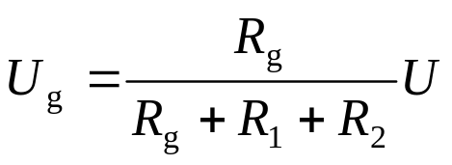
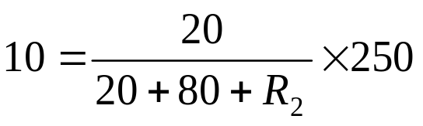
即
得 R1 = 400 kΩ

Slide 19
2. 电阻的并联与分流
几个电阻的一端连在一起，另一端也连在一起，在电源作用下，各电阻两端具有同一电压，这种连接方式称为电阻的并联。图2-9（a）所示为n个电阻并联的无源二端网络，其等效电路如图（b）所示。
图2-9
（1）等效电阻
由KCL可以推出，电阻并联时，其等效电阻的倒数等于各并联电阻的倒数之和，或者说，总电导等于各并联电导之和。

Slide 20
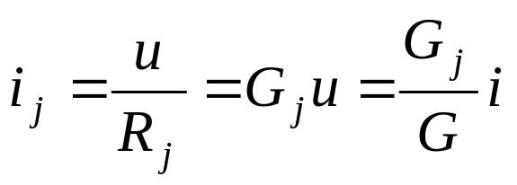
（2）并联分流
电阻并联具有分流的特点，各电阻上的电流关系为
i1：i2：……：in = G1：G2：……：Gn （2-5）
这说明，电阻并联时，各个电阻上的支路电流与电阻成反比或与电导成正比，电阻小（电导大）的支路，支路电流大。其中，电阻Rj上的电流ij等于
（2-6）
3. 电阻的混联
电阻混联是由若干电阻的串联和并联所形成的二端网络，同样可以等效为一个电阻。分析混联电阻网络的等效电阻，必须正确识别电阻的串并联关系。为了便于分析，可将电路内所有节点标上字母，且缩短无电阻支路（即短路线），在不改变电路联接关系的前提下，可在引出端钮a、b之间，逐一分析节点之间的电阻，适当改画电路图，以便识别电阻串并联关系。

Slide 21
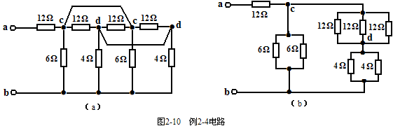
例2-4 计算图2-10（a）所示无源二端网络的等效电阻Rab。
图2-10
解 在图2-10（a）中，首先标出除两个端子a、b之外的其余各节点，注意同一条导线上所有的点都是同一个节点，故图2-10（a）中除两个端子a、b外还可标出c、d两个节点。然后，从起点a开始顺势“走到”终点b，途中每经过一个节点时，便分析在该节点处共分出几条电阻支路，直至分析到终点b为止。这样在不改变电路联接关系情况下，原电路图可画成图2-10（b）的形式，电阻间串并联关系就比较清楚了。因此等效电阻为

Slide 22
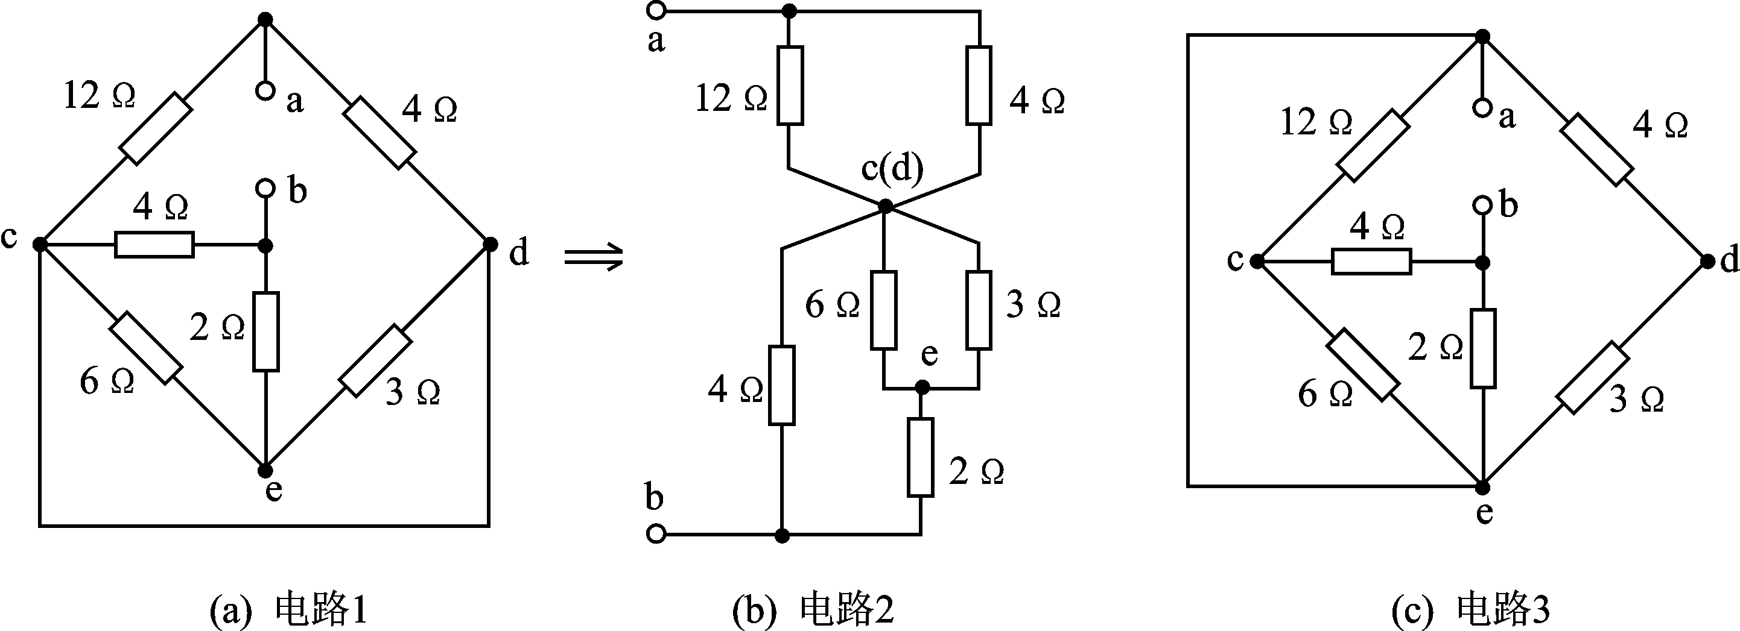
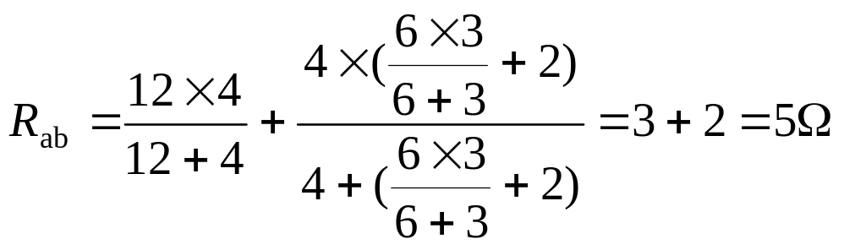
例2-5 求图2-11（a）所示电路ab端的等效电阻Rab。
图2-11
解 在图2-11（a）中，用c、d标出其余各结点。从a点开始，12Ω、4Ω电阻出自a点联接于c，从c分出4Ω、6Ω、3Ω三个电阻，其中4Ω电阻联接到b端，6Ω和3Ω电阻联接到d，再由d出来经2Ω电阻到b。这样在不改变电路联接关系情况下，原电路图可画成图2-11（b）的形式，电阻间串并联关系就比较清楚了。因此等效电阻为

Slide 23
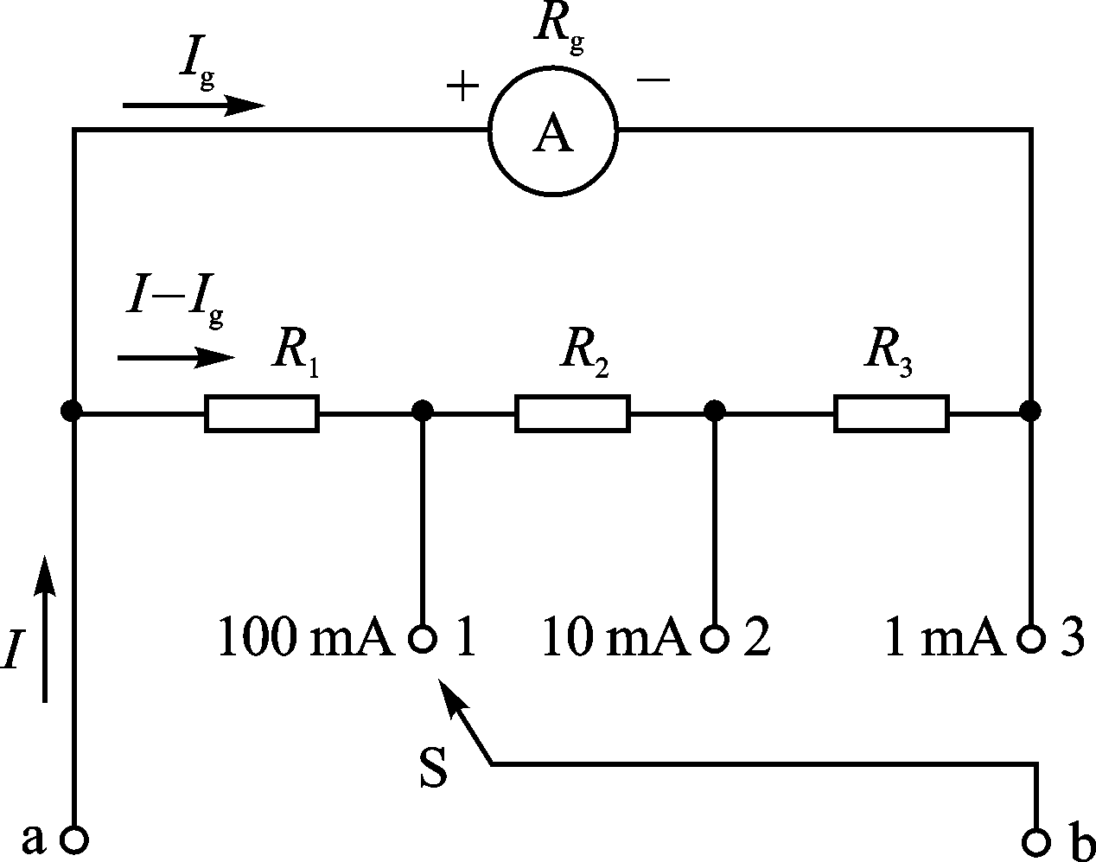
例2-6 将内阻Rg = 2000Ω，满偏电流Ig = 100μA的直流表头做成多量程的直流电流表，采用图2-12所示的环形分流器。现要求量程为1mA、10mA、100mA三档，试求分流电阻R1、R2和R3。
图2-12

Slide 24
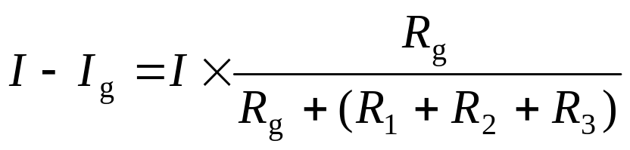
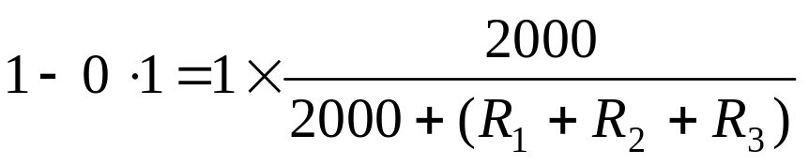
解 分流器开关S打在位置“3”时，量程最小，分流电阻最大，为R1 +R2 +R3 ，S打在位置“1”时，量程最大，分流电阻最小，为R1。因此可以利用电阻串并联关系，首先从最小量程开始，求得总的分流电阻，在从最大量程开始，逐一求出各分流电阻。分析如下：
S打在1 mA档，R1、R2、R3串联后与Rg并联，Ig = 100μA = 0.1 mA，I = 1 mA，根据分流关系，得
即
所以 R1 +R2 +R3 = 222.22Ω
S打在100 mA档，Rg、R2、R3串联后与R1并联，Ig = 100μA = 0.1mA，I = 100 mA。根据分流关系，得

Slide 25
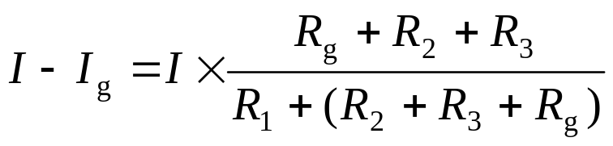
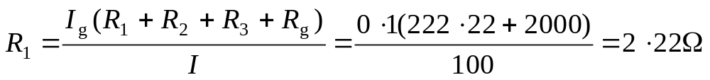
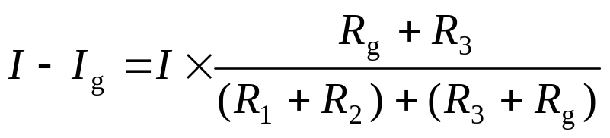
即
所以
S打在10 mA档，Rg、R3串联，R1、R2串联，Ig = 100μA = 0.1mA，I = 10 mA，同理可得
即
计算可得

Slide 26
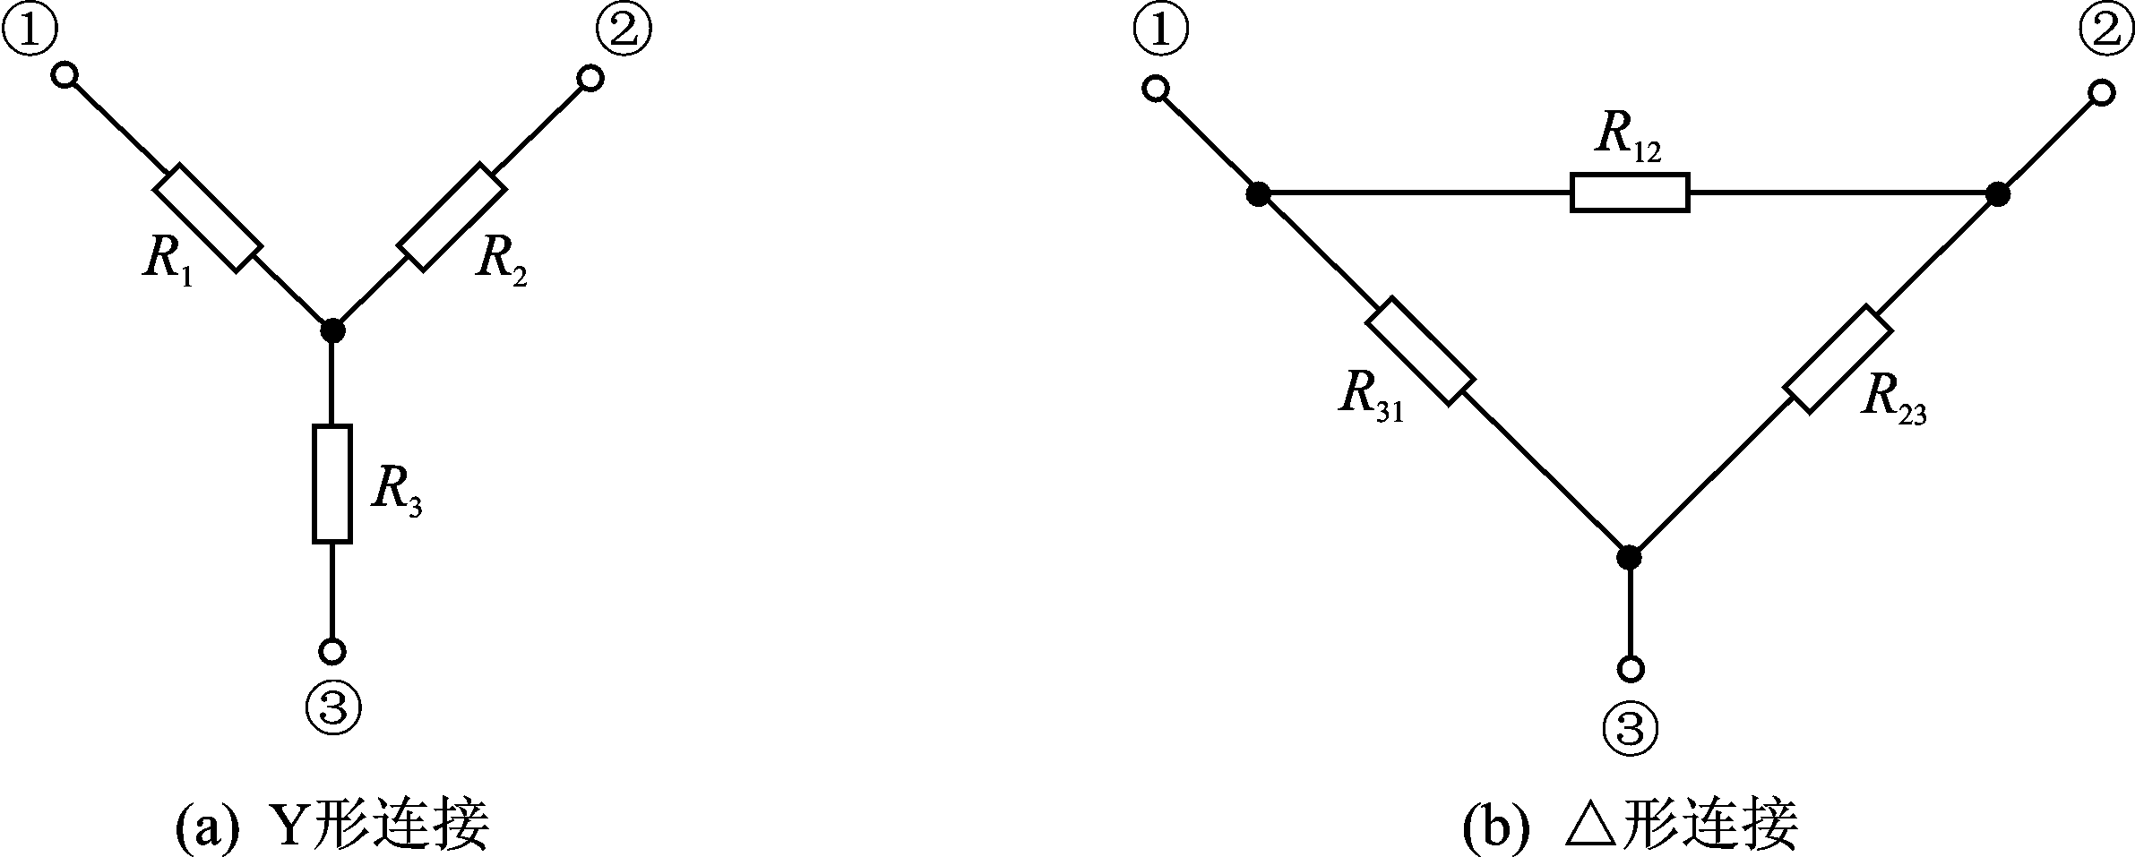
3. 电阻的星形联接、三角形联接及其等效变换
电阻的连接方式，除了串联和并联外，还有更复杂的连接——星形联接和三角形联接就是电阻复杂连接中的常见情形。
将三个电阻的一端连在一起，另一端分别接到三个不同的端钮上，就构成了电阻的星形联接，又称Y形联接，如图2-13（a）所示。将三个电阻分别接到三个端钮的每两个之间，这样就构成了电阻的三角形联接，又称为△形联接，如图2-13（b）所示。
图2-13

Slide 27
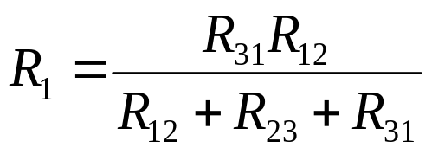
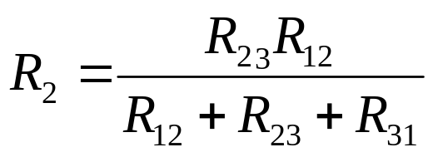

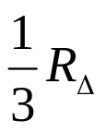
两网络等效变换的参数条件：
（1）将△形联接等效为Y形联接
当R12 = R23 = R31= R△ 时，有R1 = R2 = R3 = R_{Y} = 。

Slide 28
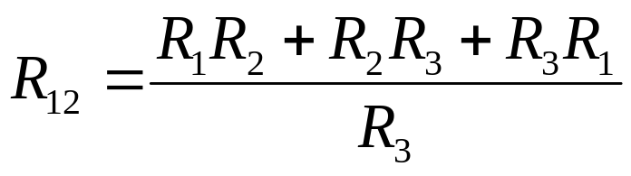

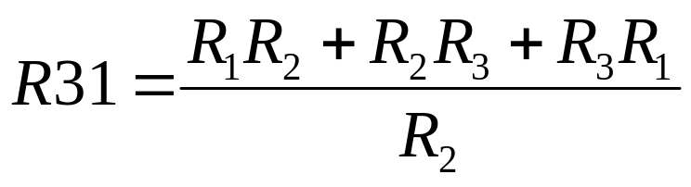
（2）将Y形联接等效为△形联接
当R1 = R2 = R3 = RY时，有R12 = R23 = R31= R△= 3RY 。
应用：在电路分析中，有时将△形电阻网络与Y形电阻网络进行等效变换，就有可能把复杂的电路转变为简单电路，使分析计算大为简化。所谓简单电路是指利用电阻的串并联逐步化简，最后能化为一个等效电阻的电路。

Slide 29
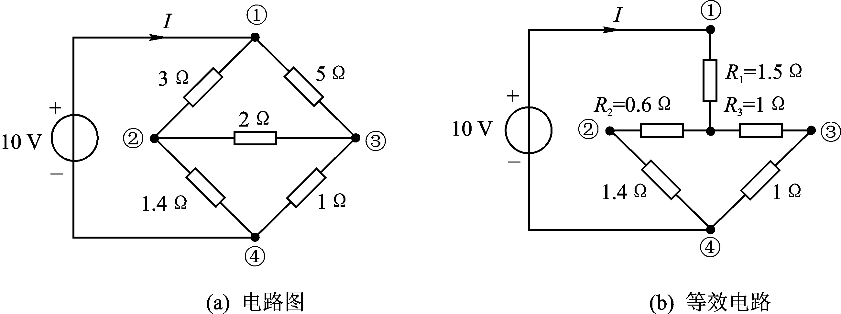
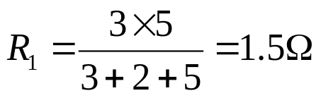
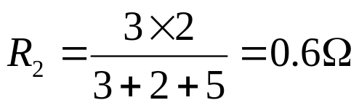
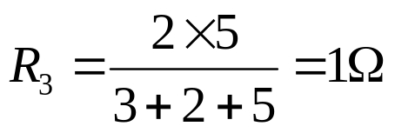
例2-7 求图2-14（a）所示电路中电流I。
图2-14
解 将3Ω、5Ω和2Ω三个电阻构成的三角形网络等效变换为星形电阻网络，如图2-14（b）所示，根据式（2-7）求得

Slide 30
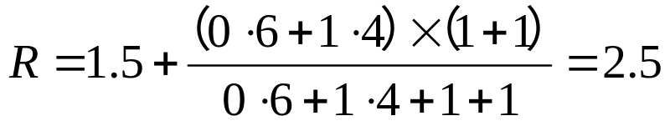
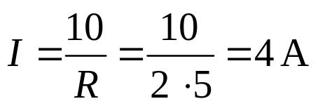
再用电阻串联和并联公式,求出连接到电压源两端的等效电阻为
最后求得

Slide 31
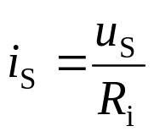

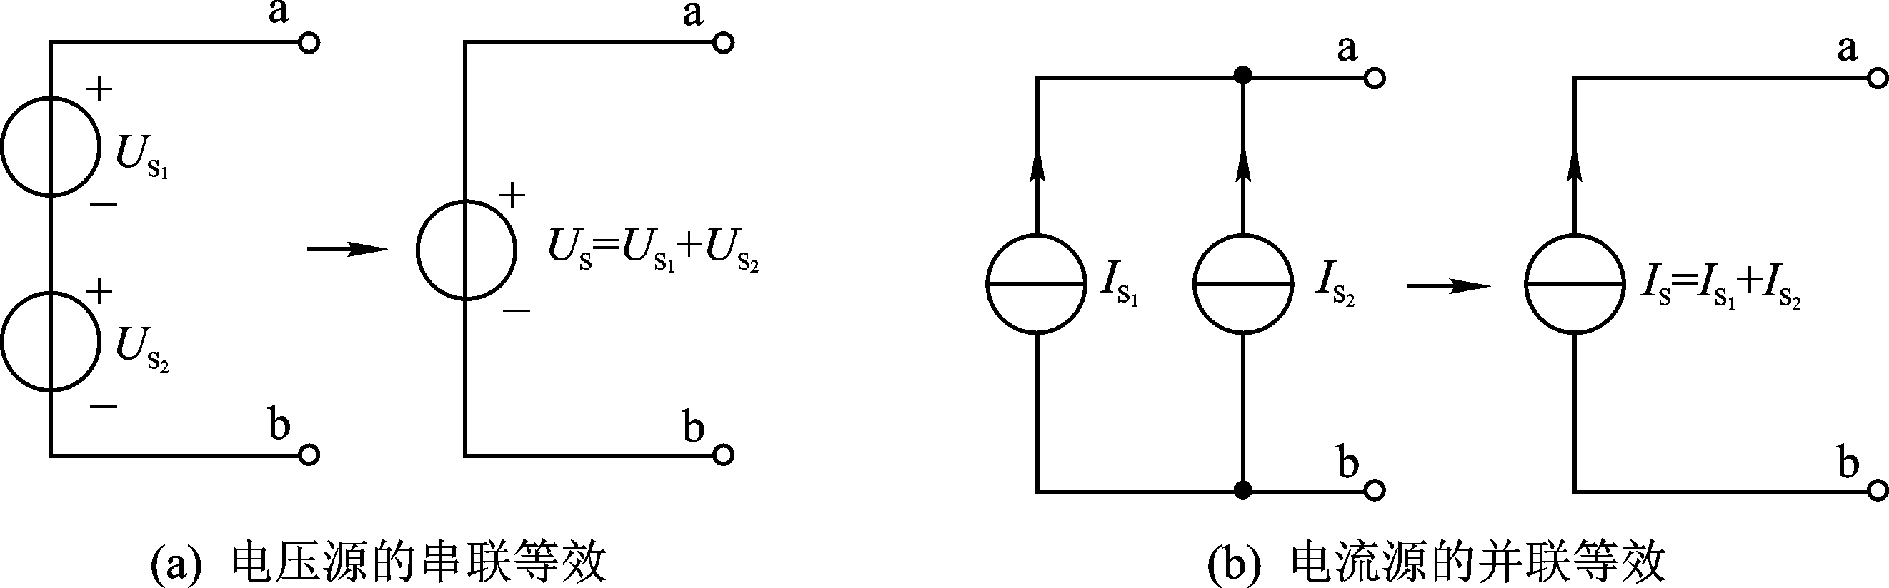
2.2.3 两种电源模型的等效变换
图2-15给出了实际电源的两种电路模型。所谓等效仍然是指外部等效。要求等效变换前后，两种模型的外特性即端子处电压电流关系不变。据此，可得出其等效变换的参数条件是：
图2-15

Slide 32
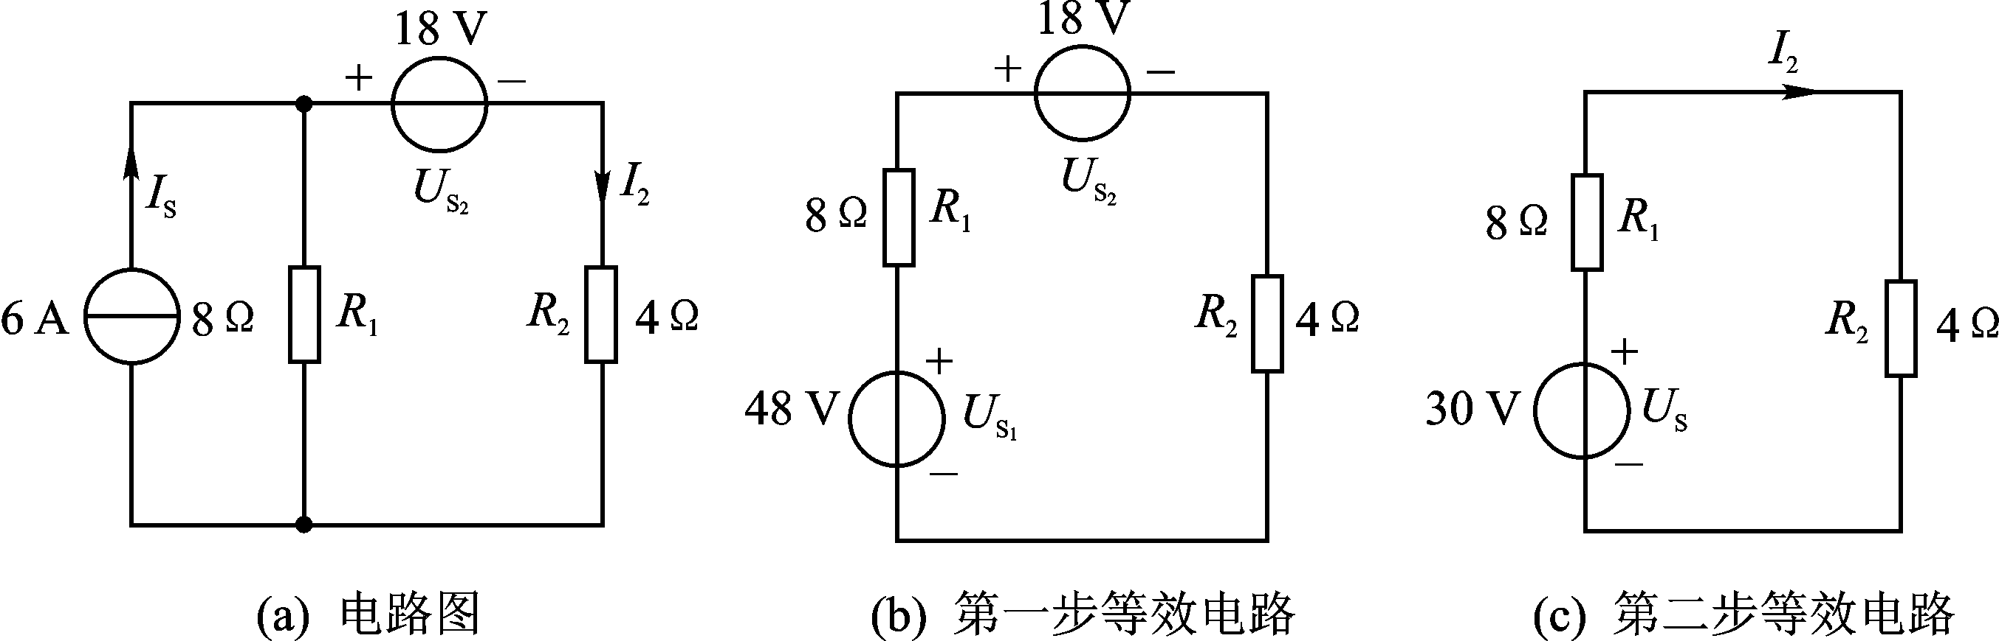
例2-8 电路如图2-16（a）所示，试用等效变换法计算电阻R2中的电流I2。
图2-16
解 首先将图2-16（a）中IS与R1的并联组合电路，等效变换成US1与R1的串联组合电路，如图（b）所示。其中
U_{S1} = R₁ I_{S}= 6×8 = 48 V
再将图（b）中U_{S1}、U_{S2}的串联电路等效变换为U_{S}，如图（c）所示，注意U_{S1}与U_{S2}的参考方向是相反的，所以
U_{S} = U_{S1}-U_{S2} = 48–18 = 30 V

Slide 33
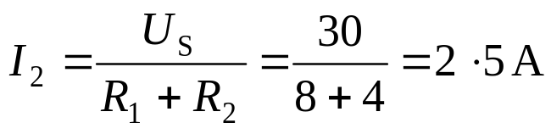
最后由图（c）计算出电流I₂
注意：利用等效变换法分析电路时需要注意，等效变换只能等效待求支路以外的部分，否则，待求物理量就会因此而消失。

Slide 34
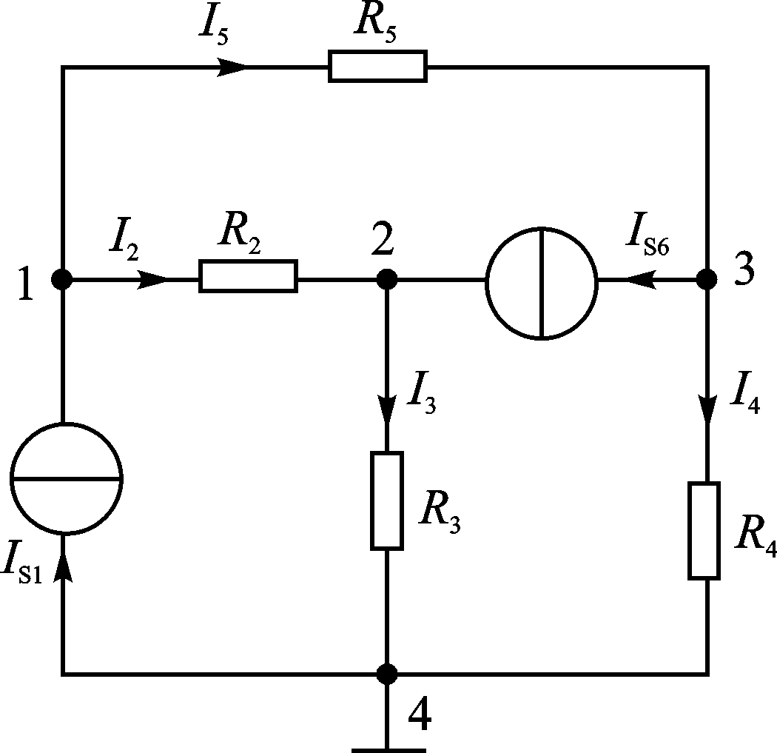
2.3 节点电压分析法
2.3.1 节点电压方程
图2-17所示电路共有4个节点，选节点4为参考节点，则V4 = 0，其它各节点到参考节点的电压（即各节点的电位）分别是V1、V2、V3。由KCL可推得节点电压的方程为：
G₁₁V₁ + G₁₂V₂ + G₁₃V₃ = Is₁₁
G₂₁V₁ + G₂₂V₂ + G₂₃V₃ = Is₂₂
G₃₁V₁ + G₃₂V₂ + G₃₃V₃ = Is₃₃
图2-17

Slide 35
上式中，令G11、G22、G33分别为节点1、节点2、节点3的自导，是分别连接到节点1、2、3的所有支路电导之和。用G12 和G21、G13 和G31、G23 和G32分别表示节点1和2、节点1和3、节点2和3之间的互导，分别等于相应两节点间公共电导并取负值。本例中，G12 = G21 = - G2，G13 = G31 = -G5，G23 = G32 = 0。
此外，用IS11、IS22、IS33分别表示电流源或电压源流入节点1、2、3的电流。本例中，Is11 = Is1，Is22 = Is6，Is33 = -Is6。其中，电流源电流参考方向指向节点时，该电流前取正号，反之取负号；电压源与电阻串联的支路，电压源的参考“+”极指向节点时，等效电流源前取正号，反之取负号。这样写成一般形式为

Slide 36
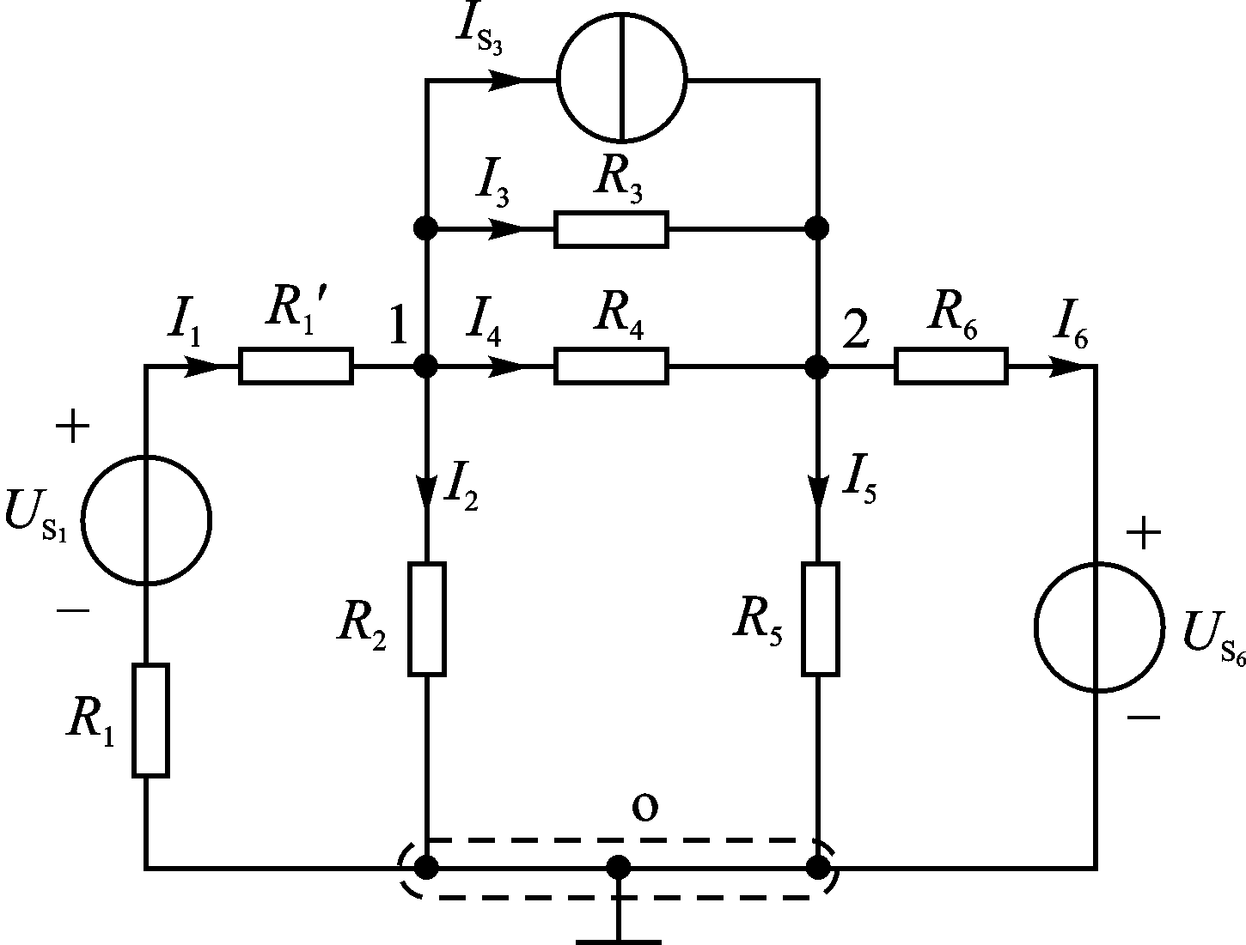
2.3.2 节点电压法应用举例
例2-9 图2-18所示电路中，已知Us1 = 16 V，IS3 = 2 A，Us6 = 40 V，R1 = 4Ω，R1/= 1Ω，R2 = 10Ω，R3 = R4 = R5 = 20Ω，R6 = 10Ω，o为参考节点，求节点电压V1、V2及各支路电流。
图2-18

Slide 37
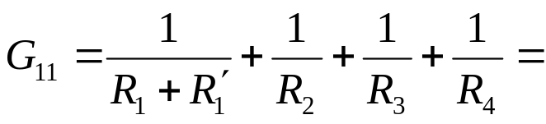
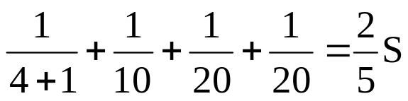
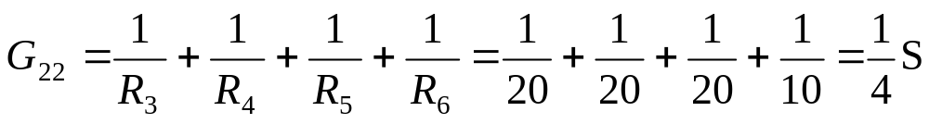
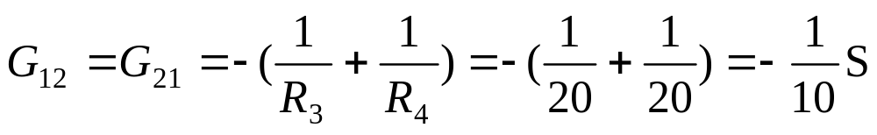
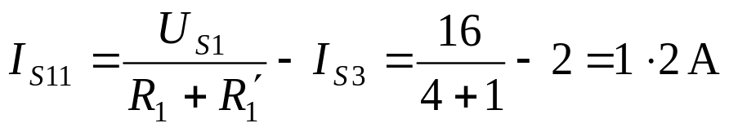
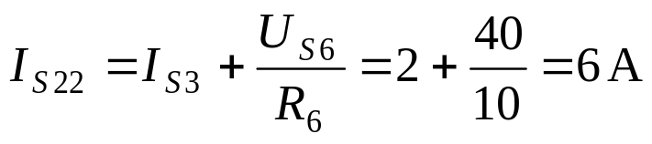
解 选定各支路电流参考方向如图所示。由已知可得

Slide 38
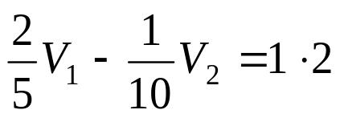
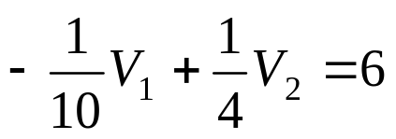






依据上述通式列出节点电压方程为
联立解之得
V1 = 10 V V2 = 28 V
根据I1～I6的参考方向可求得

Slide 39

例2-10 用节点电压法求图2-19电路的节点电压。
解 选定6 V电压源电流I的参考方向如图所示。选接地点作为参考节点，则结点1、2的节点电压分别为V₁和V₂。计入电流变量I列出两个结点方程为
V₁ = 5 – I
0.5V₂ = -2 + I
补充方程
V₁ – V₂ = 6
解得 V₁ = 4 V V₂ = -2 V
图2-19

Slide 40
例2-11 图2-20电路中，已知R₁ = 12Ω，R₁/= 8Ω，R₂ = 10Ω，R₃ = 10Ω，Us₁ = 100 V，U_{s2} = 100 V，I_{S3} = 5 A，各支路电流参考方向如图所示，求各支路电流。
解 以o点为参考结点，则结点1的电位为V₁，根据通式列出结点电压方程为

Slide 41






例2-11 图2-20电路中，已知R₁ = 12Ω，R₁/= 8Ω，R₂ = 10Ω，R₃ = 10Ω，Us₁ = 100 V，U_{s2} = 100 V，I_{S3} = 5 A，各支路电流参考方向如图所示，求各支路电流。
解 以o点为参考结点，则结点1的电位为V₁，根据通式列出结点电压方程为
所以：
图2-20
根据图中各支路电流参考方向可求得：

Slide 42

2.4 网孔电流分析法
2.4.1 网孔电流及网孔电流方程
电路如图2-21所示，图中有3条支路，两个网孔。支路电流I1、I2、I3的参考方向已标出。所谓网孔电流，是假想的沿网孔环绕流动的电流，图中Ia、Ib分别是左、右两网孔的网孔电流，网孔电流的参考方向可以选为顺时针或逆时针，本例中均选为顺时针。
图2-21

Slide 43
由KVL可推得网孔电流的方程为：
R₁₁I_{a} + R₁₂I_{b} = U_{S11}
R₂₁I_{a} +R₂₂I_{b} = U_{S22}
同理，不难得到具有三个网孔的网孔电流方程的一般形式为：
R₁₁I_{a} + R₁₂I_{b} + R₁₃Ic = U_{S11}
R₂₁I_{a} + R₂₂I_{b} + R₂₃Ic = U_{S22}
R₃₁I_{a} + R₃₂I_{b} + R₃₃Ic = U_{S33}
定义：以假想的网孔电流为变量，应用KVL列出网孔电流方程，联立解出网孔电流，则各支路电流为有关网孔电流的代数和。这种分析方法叫网孔电流法。

Slide 44

2.4.2 网孔法应用举例
例2-12 用网孔法求图2-22电路中各支路电流。
解： 选定两个网孔电流Ia、Ib的参考方向如图所示。列出网孔电流方程为
（1 + 1）Ia - Ib = 5
- Ia +（1+2）Ib = -10
解得
Ia = 1 A Ib = -3 A
各支路电流分别为
I1 = Ia = 1 A， I2 = Ib = -3 A， I3 = Ia - Ib = 4 A
图2-22

Slide 45

例2-13 用网孔法求图2-23电路中各支路电流。
解： 选定三个网孔电流Ia、Ib、Ic的参考方向如图所示。列出网孔电流方程为
（2 + 1 + 2）Ia -2 Ib - Ic = 6 -18
-2 Ia +（2 + 6 + 3）Ib -6 Ic = 18 -12
-Ia – 6 Ib +（3 + 6 + 1）Ic = 25 -6
解得
Ia = -1 A Ib = 2 A Ic = 3 A
各支路电流分别为
I1 = Ia = -1 A I2 = Ib = 2 A I3 = Ic = 3 A
I4 = Ic – Ia = 4 A I5 = Ia – Ib = -3 A I6 = Ic – Ib = 1 A
图2-23

Slide 46

例2-14 用网孔法求图2-24电路中各支路电流。
解 本题电路中含有独立电流源，且该电流源没有电阻与之并联，无法等效成电压源，因此应增加电流源电压作变量来建立网孔电流方程。此时，由于增加了电压变量，需补充电流源电流与网孔电流关系的方程。
设电流源电压为U，考虑了电压U的网孔方程为：
I_{a} + U = 5
2 I_{b} - U = -10
补充方程
I_{a} – I_{b} = 7
求解以上方程得到
I_{a} = 3 A I_{b} = -4 A U = 2 V
各支路电流分别为
I₁ = I_{a} = 3 A I₂ = I_{b} = -4 A
图2-24

Slide 47
2.5 网络定理分析法
2.5.1 叠加定理
1. 几个概念
（1）线性电路
所谓线性电路，是指由独立电源和线性元件组成的电路。凡是线性电路一定
同时满足可加性和齐次性。
（2）叠加性（可加性）
可加性是指：如果电源f1（t）引起的响应为y1（t），电源f2（t）引起的响
应为y2（t），则电源为f1（t）+ f2（t）时引起的响应为y1（t）+ y2（t）。
（3）齐次性
齐次性是指：若电路对电源f（t）的响应为y（t），当电源扩大α倍变为αf（t）时（α为任意常数），其响应也扩大α倍变为αy（t）。
将以上两性质结合起来可表示为：
α₁f₁（t）+ α₂f₂（t）→α₁y₁（t）+ α₂y₂（t）

Slide 48
2. 定理内容
叠加定理可表述为：在线性电路中有两个或两个以上独立电源共同作用时，任意支路的电流或任意两点间的电压，都可以认为是电路中各个独立电源单独作用时在该支路中产生的各电流或在该两点间的产生的各电压的代数和。
3. 定理应用中需注意的事项
（1）在计算某一独立电源单独作用所产生的电流或电压时，应将电路中其他独立电压源用短路线代替（即令Us = 0），其它独立电流源以开路代替（即令Is = 0）。
（2）功率不是电压或电流的一次函数，故不能用叠加定理来计算功率。

Slide 49



例2-15 在图2-25（a）所示电路中，用叠加定理求支路电流I₁和I₂。
图2-25
解 根据叠加定理画出叠加电路图如图2-25（b）、（c）所示。
图2-25（b）所示为电压源U_{S1}单独作用而电流源I_{S2}不作用，此时I_{S2}以开路代替，则
I_{S2}单独作用时，U_{S1}不作用，以短路线代替，如图2-25（c）所示，则

Slide 50



根据各支路电流总量参考方向与分量参考方向之间的关系，可求得支路电流

Slide 51





例2-16 如图2-26所示电路，N为线性电阻网络。已知当u_{S} = 4 V，i_{S} = 1 A时，u = 0；当u_{S} = 2 V，i_{S} =0时，u = 1 V。试求当u_{S} = 10 V，i_{S} = 1.5 A时，u为多少？
解 根据叠加定理，应有
代入已知条件，得
4 K₁ + K₂ = 0
2 K₁ + 0 = 1
解得
所以
小结：通过以上分析可以看出，叠加定理实际上将多电源作用的电路转化成单电源作用的电路，利用单电源作用的电路进行计算显然非常简单。因此，叠加定理是分析线性电路经常采用的一种方法，望读者务必熟练掌握。

Slide 52
2.5.2 戴维南定理和诺顿定理
1.戴维南定理
定理内容：任何线性有源二端网络N，就端口特性而言，可以等效为一个电压源和一个电阻相串联的结构。其中，电压源的电压等于有源二端网络N端口处的开路电压u_{oc} ；串联电阻R_{o}等于二端网络N中所有独立电源作用为零时二端子间的等效电阻。
两个重要参数：将上述电压源与电阻的串联支路称为戴维南等效电路，或称为戴维南电源。求戴维南等效电路时，关键是求出电压源电压u_{oc}和串联电阻R_{o}。其中串联电阻在电子电路中，当二端网络视为电源时，常称做输出电阻，用R_{o}表示；当二端网络视为负载时，则称做输入电阻，用R_{i}表示。
定理应用：应用戴维南定理分析电路时，通常分以下三步进行：
（1）把待求支路从电路中断开，电路的其余部分便是一个有源二端网络。
（2）求出该有源二端网络的戴维南等效电路，即求U_{oc}和R_{o} 。
（3）用戴维南等效电路代替原电路中的有源二端网络，求出待求支路的电流或电压。

Slide 53



例2-17 电桥电路如图2-27（a）所示，当R = 2Ω时，求通过电阻R的电流I。
图2-27
解： 首先将图2-27（a）电路中的待求支路断开，得到如图（b）所示有源二端网络。求这个有源二端网络的戴维南等效电路。
在图（b）中选定支路电流I₁、I₂参考方向如图所示。则
由图（b）可得ab端的开路电压U_{oc}为
U_{oc} = U_{ab} = 8 I₁ - 2 I₂ = 8×3 - 2×6 = 12 V

Slide 54


求等效电阻R_{o}。将图（a）中的电压源用短路线代替，得图（c）所示无源二端网络。则
于是得到图（b）所示有源二端网络的戴维南等效电路如图（d）所示，接上电阻R即可求出电流I。

Slide 55

2. 诺顿定理
其内容表述为：任何线性有源二端网络N，就端口特性而言，可以等效为一个电流源和一个电阻相并联的形式。其中，电流源的电流等于二端网络N端口处的短路电流i_{sc} ；并联电阻R_{o}等于二端网络N中所有独立电源作用为零时二端子间的等效电阻。
同样将上述电流源与电阻的并联结构称为诺顿等效电路，或称为诺顿电源。求诺顿等效电路时，关键是求出电流源电流i_{sc}和并联电阻R_{o}。
例2-18 求图2-28（a）所示有源二端网络的诺顿等效电路。
图2-28

Slide 56



解 首先求a、b两点间的短路电流Isc，如图2-28（b）所示，选定电流I₁、I₂参考方向如图所示。
根据KCL I₁ = I₂ + I_{sc}
所以，短路电流 I_{sc} = I₁ – I₂ = 4 – 2 = 2 A
再求等效电阻R_{o}，将图2-28（a）中电压源用短路线代替，得无源二端网络ab如图2-28（c）所示。则
求得诺顿等效电路如图2-28（d）所示。

Slide 57

等效参数的测量方法：
以上两定理中，等效电路中的三个参数U_{oc}、i_{sc}和R_{o}可以直接测得。图2-29便是测量三个参数的电路。图2-29（a）中，将电压表并接在二端网络的输出端，则电压表的测量值近似为端口处的开路电压uoc；图2-29（b）中，将电流表串接在二端网络的输出端，则电流表的测量值近似为端口处的短路电流isc，然后利用公式即可求出等效电阻R_{o}。
图2-29
定理在实际中的指导意义：戴维南-诺顿定理在实际中有着非常重要的应用。实际的电路，其结构和参数往往都是未知的，应用戴维南-诺顿定理可以将这个未知的电路用一个结构、参数都可知的具体的电路去替代，这就给电路的分析、调试带来极大的方便，这是其他电路分析方法难以做到的。

Slide 58

2.5.3 最大功率传输定理
最大功率传输定理的理论根据也是戴维南-诺顿定理。
在测量、电子和信息工程的电子设备设计中，常常遇到电阻负载如何从电路获得最大功率的问题。这类问题可以抽象为图2-30（a）所示的电路模型来分析。网络N表示供给负载能量的有源线性二端网络，它可用戴维南等效电路来代替，如图2-30（b）所示。R_{L}表示获得能量的负载。
图2-30

Slide 59



定理的推导过程：现在要讨论的问题是负载电阻R_{L}为何值时，可以从二端网络获得最大功率。利用数学知识，先写出RL吸收功率的表达式为：
上式是以R_{L}为未知量的一元函数，利用导数中求极值的问题可知，欲求p的最大值，应满足dp/dR_{L} = 0，即
由此式求得p为极大值或极小值的条件是
R_{L} = R_{o} （2-14）
由于
由此可知，当R_{o} ＞0，且R_{L} = R_{o}时，负载电阻R_{L}从二端网络获得最大功率。

Slide 60


定理基本内容：最大功率传输定理表述为：当负载电阻R_{L}与有源二端网络的等效电阻R_{o}相等时，R_{L}能获得最大功率。满足R_{L} = R_{o}条件时，称为最大功率匹配，此时负载电阻R_{L}获得的最大功率为：
若用诺顿等效电路，则最大功率表示为：
说明：满足最大功率匹配条件时，R_{o}吸收功率与R_{L}吸收功率相等，对电压源u_{oc}而言，功率传输效率η= 50%。对二端网络中N中的独立源而言，效率可能更低。因此，只有在小功率的电子电路中，由于常常要着眼于从微弱信号中获得最大功率，而不看重效率的高低，这时实现最大传输功率才有现实意义；而在大功率的电力系统中，为了实现最大功率传输，以便更充分地利用能源，如此低的传输效率是不允许的，因此不能采用功率匹配条件。

Slide 61




例2-19 电路如图2-31（a）所示。试求：（1）R_{L}为何值时获得最大功率；（2）R_{L}获得的最大功率；（3）10 V电压源的功率传输效率。
图2-31
解 （1）断开负载R_{L} ，求得二端网络N1的戴维南等效电路参数为：
如图2-31（b）所示，由此可知当 R_{L} = R_{o} = 1Ω时可获得最大功率。
（2）由式（2-15）求得R_{L}的最大功率为

Slide 62



（3）先计算10 V电压源发出的功率。当R_{L} = 1Ω时：
U_{L} = R_{L} I_{L} = 2.5 V
则10 V电压源发出的功率为
P = 10 ×3.75 = 37.5 W
10 V电压源发出37.5 W功率，电阻R_{L}吸收功率6.25 W，则电压源的功率传输效率为

Slide 63
2.5.4 替代定理
定理内容
替代定理可以叙述如下：在任意的线性或非线性电路中，若电路中某条支路
的电压U_{j}或电流I_{j}为已知，则不论该支路是由什么元件组成，该支路总可以用一
个电压等于U_{j}的独立电压源或者用一个电流等于I_{j}的独立电流源来替代，替代后
不影响电路中其他部分的电压和电流。这就是替代定理，也称置换定理。
2. 定理使用中的注意事项
注意使用替代定理时应注意，用以替代该支路的电压源或电流源，其电压或
电流的参考方向应与该支路电压或支路电流的参考方向一致，而且只有在电路具
有唯一解时，这种替代才是有效的。

Slide 64

例2-20 如图2-32（a）所示电路中，已知U_{ab} = 0，试求电阻R。
图2-32
解 本题有一个未知电阻R，直接应用网孔法或结点法求解比较麻烦。因为未知电阻R在方程的系数里，整理化简方程的工作量比较大。就这个问题来说，如果根据已知的Uab = 0的条件求得ab支路电流I，即由
Uab = -3I + 3
求得 I = 1 A

Slide 65



先用1 A理想电流源替代ab支路，如图（b）所示，再用结点电压法求解就比较方便了。在（b）图中，选取d点作为参考结点，则结点a、b、c相对于参考结点的结点电压分别为Va、Vb、Vc，由图可知，Vc = 20 V。
对结点a列方程得到:
解方程得 Va = 8 V
因为Uab = 0，所以Vb = Va = 8 V。
在图（a）中支路电流I₁、I_{R}，电压U_{R}参考方向已标出。由欧姆定律及KCL得:
I_{R} = I₁ + I = 1 + 1 = 2 A
U_{R} = V_{c} - V_{b} = 20 - 8 = 12 V
所以

Slide 66
2.6 一阶动态电路的分析
2.6.1 过渡过程与换路定律
1．过渡过程
含有储能元件（也叫动态元件）L或C的电路称为动态电路。
在实际电路中，经常遇到电路由一个稳态向另一个稳态的变化，在这个变化过程中，如果电路中含有电感、电容等储能元件时，则这种状态的变化要经历一个时间过程，这个时间过程称为过渡过程。
电路产生过渡过程的原因无外乎有外因和内因，电路的接通或断开，电路参数或电源的变化，电路的改接等都是外因。这些能引起电路过渡过程的所有外因统称为“换路”。除了外因，电路中还必须含有储能元件电感或电容，这是产生过渡过程的内因。动态电路的过渡过程，实质是储能元件的充、放电过程。

Slide 67
2. 换路定律
换路定律揭示了换路瞬间动态电路中电压、电流满足的规律。该规律用式子表示为：
u_{C}（0+）= u_{C}（0 -）
i_{L}（0+）= i_{L}（0 -）
注意：换路定律说明，在换路前后，电容电压u_{C}和电感电流i_{L}不能发生跃变，即满足 t = 0₊ 时刻值等于t = 0- 时刻值，其值具有连续性。需要注意的是，换路定律只揭示了换路前后电容电压u_{C}和电感电流i_{L}不能发生突变的规律，对于电路中其它的电压、电流包括电容电流i_{C}和电感电压u_{L}，在换路瞬间都是可以突变的。

Slide 68
3. 过渡过程初始值的计算
通常将“t = 0₊ ”时刻电压、电流的值称为动态电路的初始值，用f（0₊）表示。
初始值可按以下步骤确定：
（1）先求t = 0 - 时刻的u_{C}（0 -）或iL（0 -）（这一步要用t = 0- 时刻的等效电路进行求解，此时电路尚处于稳态，若电路为直流电源激励，则电容开路，电感短路）；
（2）根据换路定律确定u_{C}（0₊）或i_{L}（0+）；
（3）以u_{C}（0+）或i_{L}（0+）为依据，应用欧姆定律、基尔霍夫定律和直流电路的分析方法确定电路中其他电压、电流的初始值（这一步要用t =0₊ 时刻的等效电路进行求解，此时，电容等效为电压值为u_{C}（0₊）的电压源，电感等效为电流值为i_{L}（0₊）的电流源）。

Slide 69
2.6.2 一阶RC电路过渡过程分析
1. 一阶RC电路的零输入响应
一阶电路：仅含有一个独立的动态元件的电路，描述其电压、电流的方程是一阶微分方程，故称其为一阶动态电路。
当电路中仅含有一个电容和一个电阻或一个电感和一个电阻时，称为最简RC电路或RL电路。如果不是最简，则可以把该动态元件以外的电阻电路用戴维南定理或诺顿定理进行等效，从而变换为最简RC电路或RL电路。
零输入响应：仅含有一个独立的动态元件的电路，描述其电压、电流的方程是一阶微分方程，故称其为一阶动态电路。当电路中仅含有一个电容和一个电阻或一个电感和一个电阻时，称为最简RC电路或RL电路。如果不是最简，则可以把该动态元件以外的电阻电路用戴维南定理或诺顿定理进行等效，从而变换为最简RC电路或RL电路。

Slide 70



（1）电压、电流的变化规律
图2-33所示电路中，原先开关S打在1位，直流电源US给电容充电，充电完毕，电路达到稳态时，电容相当于开路。t = 0时，S由1位打向2位进行换路，此时电容通过电阻放电，放电完毕，电路进入新的稳态。显然，换路后发生的是一阶RC电路的零输入响应。
图2-33
图2-33（a）电路中，不难推得换路后（即t≥0时）电容电压u_{C}的微分方程为：
根据u_{C}的初始值u_{C}（0+）= u_{C}（0 -）= U_{S}，解出以上微分方程的解为：
（2-18）
上式表明：换路后，电容电压u_{C}从初始值U_{S}开始，按照指数规律递减，直到最终u_{C} →0，电路达到新的稳态。

Slide 71



以u_{C}为依据，可求出换路后u_{R}、i_{C}（i_{R}）的变化规律为：
可见，换路后，电路中的电压、电流都是按照相同的指数规律进行变化。图2-34所示为u_{C}的变化曲线。
图2-34

Slide 72

（2）时间常数
式（2-18）中，令τ = RC，τ称为RC电路的时间常数。当R的单位为欧[姆]（Ω），C的单位为法[拉]（F）时，τ的单位为秒（s）。
于是，式（2-18）写为
（2-19）
式（2-19）即为一阶RC动态电路零输入响应时电容电压uC变化规律的通式。
关于时间常数τ的说明：时间常数τ是表征动态电路过渡过程进行快慢的物理量。τ越大，过渡过程进行得越慢；反之，τ越小，过渡过程进行得越快。由表达式τ= RC可以看出，RC电路的时间常数τ，仅由电路的参数R和C决定，R是指换路后电容两端的等效电阻。当R越大时，电路中放电电流越小，放电时间就越长，过渡过程进行得就越慢；当C越大时，电容储存的电场能量越多，放电时间也就越长。现以电容电压u_{C}为例说明时间常数τ的物理意义。

Slide 73

在式（2-19）中，分别取t =τ、2τ、3τ…不同的时间，求出对应的u_{C}值如表2-1所列。
表2-1
从表2-1可以看出：
① 当t = τ时，u_{C} = 0.368 U_{S}，这表明时间常数τ是电容电压u_{C}从换路瞬间开始衰减到初始值的36.8%时所需要的时间，参见图2-26所示的u_{C}的变化曲线。
② 从理论上讲，t = ∞ 时，u_{C} 才衰减到 0，过渡过程才结束，但是，当t =（3～5）τ时，u_{C}已衰减到初始值的5%以下，因此实际工程当中一般认为从换路开始经过3τ～5τ的时间，过渡过程便基本结束了。

Slide 74


例2-21 有一个C = 40 µF的电容器从高压电路上断开，断开时电容器的电压U0 = 6 kV，电容器经本身漏电阻放电，漏电阻R = 50 MΩ，试求电容器电压下降到400 V时所需的时间。
解 电容器放电时的时间常数
τ= RC = 50×106×40×10–6 = 2 000 s
现有
代入已知数据得
所以 t = 2 000ln15 = 5 416 s≈1.5 h
需要指出的是：在电子设备中，RC电路的时间常数τ很小，放电时过程经历不过几十毫秒甚至几个微秒。但在电力系统中，高压电力电容器放电时间比较长，可达几十分钟，如例5-3中电容器放电经过1.5 h后，两端仍有400 V的电压。因此检修具有大电容的高压设备时，一定要让电容充分放电以保证安全。

Slide 75




2. 一阶RC电路的零状态响应
零状态响应：是指电路在零初始状态下（动态元件的初始储能为零）仅由外施激励所产生的响应。
电压、电流变化规律：图2-35所示电路中，电容原来未充电，u_{C}（0-）= 0，即电容为零初始状态。t = 0时开关闭合，RC串联电路与电源连接，电源通过电阻对电容充电，直到最终充电完毕，电路达到新的稳态。这便是一阶RC电路的零状态响应。零状态响应的实质是储能元件的充电过程。
以电容电压为变量，可以列出换路后电路的微分方程为：
根据u_{C}的初始值u_{C}（0+）= u_{C}（0 -）= 0，解出以上微分方程的解为：
图2-35
一般形式为：

Slide 76

以u_{C}为依据，同样可求出电路中其它电压电流的变化规律。
u_{C}的变化曲线如图2-36所示。从曲线可以看出，换路后电容电压从初始值0开始，按照指数规律递增到新的稳态值U_{S}。与RC电路的零输入响应不同，在零状态响应中，τ是电容电压u_{C}从换路瞬间开始递增到新稳态值的63.2%所需要的时间，
图2-36

Slide 77




2.6.3 一阶RL电路过渡过程分析
1. 一阶RL电路的零输入响应
图2-37所示电路中，开关S打在1位时，电路已达到稳态，电感中电流等于电流源电流I。t = 0时开关由1位打向2位进行换路，电流源被短路，电感与电阻R构成串联回路，电感通过电阻R释放其中的磁场能量，直到全部释放完毕，电路达到新的稳态。显然，换路后电路发生的过渡过程属于R_{L}电路的零输入响应。
以电感电流i_{L}为变量，列出换路后电路的微分方程为：
解方程得到：
图2-37
上式中， 称为RL电路的时间常数，单位是秒（s）。

Slide 78


有了电感电流i_{L}（t）的解析式，可以进一步求出电感电压u_{L}的解析式为：
例2-22 图2-39所示为实际的电感线圈和电阻R1串联后与直流电源接通的电路。已知电感线圈的电阻R = 2Ω，L = 1 H，R1 = 6Ω，电源电压US = 24 V。线圈两端接一内阻RV = 5 kΩ、量程为50 V的直流电压表，开关S闭合时，电路处于稳态。t = 0时S打开，求：（1）S打开后电感电流iL的初始值和电路的时间常数；（2）iL和uV的解析式即变化规律；（3）开关打开瞬间电压表两端电压。
图2-39

Slide 79



解 选取电压、电流参考方向如图所示。
（1）开关S闭合时，电路处于稳态，电感相当于短路，由于R＜＜R_{V} ，所以
电路的时间常数为：
（2）S打开后，输入为零，电感电流i_{L}、、电压表端电压u_{V}为：
（3）S刚打开（即 t= 0+）时，电压表两端电压为
|u_{V}（0+）|=15 kV

Slide 80
说明：开关S打开瞬间，电感线圈两端即电压表两端出现了15 kV的高电压，这就是我们通常所说的过电压。电压表内阻越大，电压表两端电压越大。此时，若不采取保护措施，电压表将立即损坏。通常可采取以下几种保护措施：（1）在开关打开之前，先将电压表拆除；（2）如图2-39所示在电压表两端并接一只二极管，利用二极管的单向导电性进行保护；（3）工厂车间使用大电感的场合，由于开关打开瞬间，电感要释放大量的能量，因此常常出现电弧，这时要采用专门的灭弧罩进行灭弧。

Slide 81



2. 一阶RL电路的零状态响应
图2-40所示电路中，开关转换前，电感电流为零，即i_{L}（0 -）= 0，电感为零初始状态。开关由a打向b后，电流源与电感接通，电感内部开始储能，直至储能完毕，电路进入新的稳态，电感相当于短路。显然，换路后电路发生的过渡过程是RL电路的零状态响应。
以电感电流i_{L}为变量，列出换路后电路的微分方程为：
图2-40
解方程得到：
以上式为依据，可进一步求出电路中其它电压、电流的变化规律即解析式。

Slide 82



2.6.4 一阶电路的全响应
换路后由储能元件和独立电源共同引起的响应，称为全响应。
以图2-41为例，开关接在1位已久，uC（0 -）= US1 ，电容为非零初始状态。t = 0时开关打向2位进行换路，换路后继续有电源US2作为RC串联回路的激励，因此t≥0时电路发生的过渡过程是全响应。同样利用求解微分方程的方法，可以求得电容电压uC全响应的变化通式为：
上式还可写为：
图2-41
以上两式表明：全响应是零输入响应与零状态响应的叠加，或稳态响应与暂态响应的叠加。

Slide 83



2. 一阶电路的三要素法
一阶电路的三要素：f（0+）、f（∞）和τ称为一阶电路的三要素。
三要素的一般公式：根据全响应的解析式，可求出换路后电路中任一电压、电流的解析式f（t）。f（t）的一般表达式为
（2-26）
三要素法的应用：应用三要素法的一般通式，可以方便地求出一阶电路在过渡过程期间，电路中任一电压、电流的解析式。
由式（2-26）可以确定电路中电压或电流从换路后的初始值变化到某一个数值所需要的时间为：
（2-27）

Slide 84




例2-23 图2-42所示电路中，已知US =12 V，R1 = 3 kΩ，R2 = 6 kΩ，R3 = 2 kΩ，C = 5μF，开关S打开已久，t = 0时，S闭合。试用三要素法求开关闭合后uC、iC、i1和i2的变化规律即解析式。
解 先求电压、电流的三要素。
（1）求初始值
u_{C}（0+）= u_{C}（0 -）= 0
图2-42

Slide 85




（2）求稳态值
（3）求时间常数τ

Slide 86




（4）根据三要素法通式写出解析式
提示：上题也可以只求出电容电压u_{C}的三要素，然后利用三要素法写出u_{C}的解析式，再以u_{C}的解析式为依据，求出其它电压、电流的解析式。请看下面例题。

Slide 87



例2-24 图2-43所示电路中，开关转换前电路已处于稳态，t = 0时开关由1位接至2位，求t ≥0时（即换路后）i_{L} 、i₂、i₃和电感电压u_{L}的解析式。
解 先用三要素法计算电感电流i_{L}（t）。
（1）求电感电流的初始值i_{L}（0+）
i_{L}（0+）= i_{L}（0 -）=20/2 = 10mA
（2）求电感电流的稳态值iL（∞）
开关转换后，电感与电流源脱离，电感储
存的能量释放出来消耗在电阻中，达到新
稳态时，电感电流为零，即
i_{L}（∞）= 0
（3）求时间常数τ
图2-43
根据三要素法，可写出电感电流的解析式为：

Slide 88



i_{L}（t）= 0 +（10×10- 3 – 0） =10 mA
以i_{L}（t）为依据，根据KCL、KVL和VCR（元件自身的电压电流关系）求出其他电压、电流的解析式：
i₂（t）= i_{L}（t）+ i₃（t）=10 - 5 = 5 mA
提示：此题也可以分别计算出i_{L} 、i₂、i₃和u_{L}的初始值和稳态值，然后分别代到式（2-26）中，求出它们的解析式。

Slide 89




例2-25 图2-44（a）所示电路中，电感电流iL（0 -）= 0，t = 0时开关S₁闭合，经过0.1 s，再闭合开关S₂，同时断开S₁。试求电感电流i_{L}（t），并画波形图。
解 本题属于包含开关序列的直流一阶电路的分析。对于这一类电路，可以按照开关转换的先后次序，从时间上分成几个区间，分别用三要素法求解电路的响应。
（1）在0≤t≤0.1 s时间范围内响应的计算
在S1闭合前，已知iL（0 -）= 0。S₁闭合后，电感电流不能跃变，i_{L}（0+）= i_{L}（0 -）= 0，处于零状态，电感电流为零状态响应。可用三要素法求解：
根据三要素公式得到：
i_{L}（t）= 0.5（1 - ）A
图2-44

Slide 90



（2）在t≥0.1 s时间范围内响应的计算
仍然用三要素法，先求t = 0.1 s时刻的初始值。根据前一段时间范围内电感电流的表达式可以求出在t = 0.1 s时刻前一瞬间的电感电流为：
在t = 0.1 s时，闭合开关S₂，同时断开开关S₁，由于电感电流不能跃变，所以有 i_{L}（0.1₊）= iL（0.1-）= 0.316 A。此后的电感电流属于零输入响应，i_{L}（∞）= 0。在此时间范围内电路的时间常数为
根据三要素公式得到：
电感电流i_{L}（t）的波形曲线如图2-44（b）所示。在t = 0时，它从零开始，以时间常数τ₁ = 0.1 s确定的指数规律增加到最大值0.316 A后，就以时间常数τ₂ = 0.0667 s确定的指数规律衰减到零。
图2-44

Slide 91

习题二
2-1 题图2-1所示电路中，已知Us1 = 15 V，Us2 = 4 V，Us3 = 3 V，R1 =1Ω，R2 = 4Ω，R3 = 5Ω，求回路I和Uab、Ucb的值 。
2-2 题图2-2所示电路中，已知a、b两点间电压Uab = 8 V，其余参数如图所示。求支路电流I1、I2和I3，电流源电流Is及其端电压U 。

Slide 92

2-3 电路及参数如题图2-3所示，a、b两点间开路，试求Uab 。
2-4 题图2-4电路中，已知Us1 = 6 V，Us2 = 4 V，R1 = R2 = 1Ω，R3 = 4Ω,R4 = R5 = 3Ω，R6 = 5Ω，选o点为参考点。求a、b、c、d各点电位。

Slide 93

2-5 电路如题图2-5所示，选o点为参考点，求a、b两点的电位及Uac 。
2-6 求题图2-6所示电路中电压表的读数。

Slide 94


2-7 用等效变换的方法将题图2-7所示有源二端网络化简成最简形式。
2-8 利用电源模型的等效变换，求题图2-8所示电路中2Ω电阻的电流I。
2-9 求题图2-9所示电路ab端的等效电阻Rab。

Slide 95


2-10 求题图2-10所示各电阻单口网络的等效电阻。
2-11 在题图2-11电路中，已知自导G11 = 1S，求：（1）电阻R的值；（2）若要使结点电压V1 = 0，求电压源Us2应为多少。
2-12 题图2-12电路中，已知支路电流I2 = 0，求电压源US1的值。

Slide 96

2-13 题图2-13所示电路中，已知R1 = 3Ω，R2 = 6Ω，R3= 6Ω，R4 = 2Ω，Is1 = 3 A，Us2 = 12 V，Us4 = 10 V，各支路电流参考方向如图所示，利用节点电压法求各支路电流。
2-14 电路如题图2-14所示，已知Us1 = 100 V，Us3 = 25 V，Is = 2 A，R1 = R2 = 50Ω，R3= 25Ω，求节点电压V1和各支路电流I1、I2和I3。

Slide 97

2-15 电路及参数如题图2-15所示，用网孔法求各支路电流。
2-16 电路如题图2-16所示，求支路电流I1和I2。
2-17 已知网孔方程为：
6Ia – 4Ib = 8
-4Ia + 16Ib = 20
试根据网孔方程画出相应的电路图。要求在电路图中标出各元件的参数值及网孔电流的参考方向。
（Ia、Ib为网孔电流）

Slide 98

2-18 求题图2-19所示有源二端网络ab的戴维南等效电路和诺顿等效电路。
2-19 用实验的方法测有源二端网络的等效电路，其电路如题图2-19所示。调节可变电阻使R = 4Ω，电流表电流指示为零；调节可变电阻使R = 8Ω，电流表指针正偏读数为0.25A，试求有源二端网络戴维南等效电路的参数Uoc和Ri 。

Slide 99


2-20 电路如题图2-20（a）和（b）所示。已知U = 12.5 V，I = 10mA。求该二端网络N的戴维南等效电路。
2-21 用戴维南定理求题图2-21所示电路中的电流I。
2-22 用戴维南定理求题图2-22电路中电流I。若R = 10Ω，电流I又为何值。
2-23 用叠加定理求题图2-23所示二端网络的端口电压电流关系。

Slide 100

2-24 题图2-24电路中，已知Us1 = 15 V， Is2 = 3 A，R1 = 1Ω，R2 = 3Ω，R3= 2Ω，R4 = 1Ω，利用叠加定理求a、b两点间
电压Uab 。
2-25 题图2-25电路中，已知Us1 = 12 V， Is2 = 3 A，R1 = 2Ω，R2 = 8Ω，R3= 3Ω，R4 = 6Ω，R = 4Ω，用叠加定理求电阻R中的电流I 。
2-26 如题图2-26中，网络N中只含电阻。若i1 = 8 A和i2 = 12 A时，测得uX = 80 V；当i1 = -8 A和i2 = 4 A时，测得uX = 0。试问：当i1 = i2 = 20 A时，uX = ？

Slide 101

2-27 求题图2-27电路中，负载电阻RL = 80Ω，160Ω，240Ω时所吸收的功率。
2-28 电路及参数如题图2-28所示，求负载电RL为何值时可获得最大功率？并计算最大功率。
2-29 用替代定理求题图2-29电路中的电流I。

Slide 102

2-30 题图2-30所示电路中，t = 0时开关S闭合，试写出电路的时间常数τ的表达式。
2-31 题图2-31所示电路中，已知US = 20 V， R1 = R2 = 1 kΩ，C = 0.5μF，开关S闭合时电路处于稳态。t = 0时，S打开，求S打开后uC和i的变化规律即解析式。
2-32 在题图2-32电路所示中，已知US1 = 3 V，US2 = 5 V，R1 = R2 = 5Ω，L = 0.05 H，开关S打在1时，电路处于稳态。t = 0时S由1打向2，求S由1→2后，iL（t）、i1（t）和uL（t），并画出它们的变化曲线。

Slide 103

2-33 一个RL串联电路，已知L = 0.5 H，R = 10Ω，通过的稳定电流为2 A。当RL短接后，求iL下降到初始值的一半时所需要的时间。
2-34 电路如题图2-34所示，已知已知US1 = 5 V，US2 = 4 V，R1 = 20Ω，R2 = 10Ω，R3 = 10Ω，L = 20 mH，开关S打在1时电路处于稳态。t = 0时S由1打向2，求iL（t）、i1（t），并画出它们的变化曲线。
2-35 题图2-35电路中，已知US = 80 V，R1 = R2 = 10Ω，L = 0.2 H，电感原先没有储能。先闭合开关S1，经过10 ms后再将S2闭合，求S2闭合后经过多长时间电流i能增加到6 A 。

